Slide 1
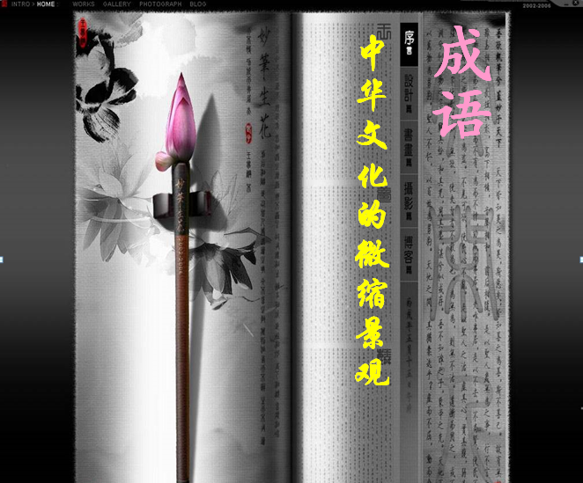
成语
中华文化的微缩景观
红树主人 2015-01-15

Slide 2
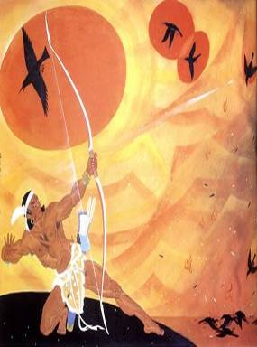
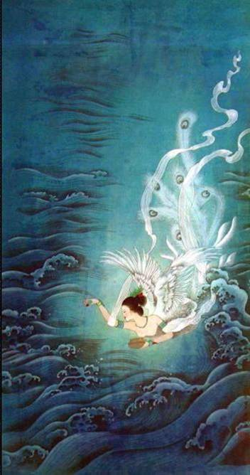

猜一小会儿
后羿射日
精卫填海

Slide 3
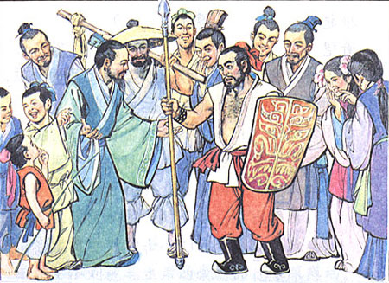

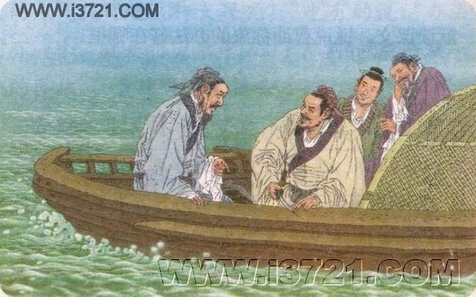
自相矛盾
刻舟求剑

Slide 4
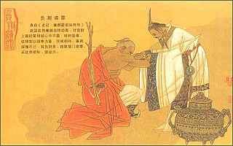
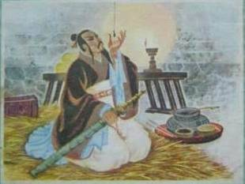
负荆请罪
卧薪尝胆

Slide 5
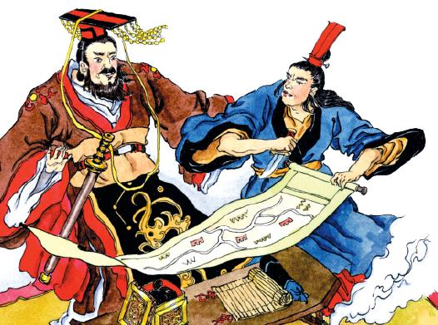
图穷匕见

Slide 6
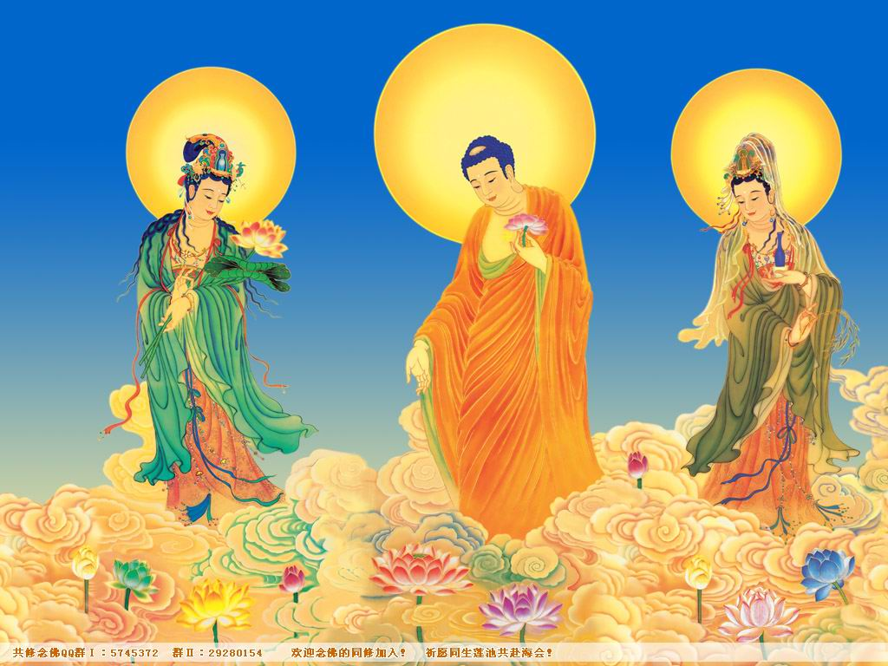
功德无量 立地成佛

Slide 7

露一小手
按分类连线
文人作品 女娲补天
外来文化 黔驴技穷
神话故事 四面楚歌
寓言故事 老骥伏枥
历史故事 回头是岸

Slide 8
填成语，记市镇
一技之____ ____风化雨
声东击____ ____居乐业
奇珍异____ ____毛蒜皮
秋水长____ ____津乐道
后来居____ ____阔天空
长
春
西
安
宝
鸡
天
津
上
海

Slide 9
填成语，猜谜语
（ ）针引线 （ ）上添花 （ ）冠禽兽
披星（ ）月 （ ）颜薄命 （ ）言巧语
（ ）苦连天 （ ）目了然 （ ）东击西
（ ）天动地 （ ）马奔腾 （ ）喻户晓
穿
锦
衣
戴
红
花
叫
一
声
惊
万
家

Slide 10
请写出开头是“一”至“十”的10个成语。
谁写得最多

Slide 11
读下面一段话，看看什么地方能换上成语，并读一读句子，看看句子有什么变化？
昨天天气不错，爸爸说带我去公园放风筝，这个
意外的消息让我高兴的快要发狂了。爸爸总是天未亮
就出门，天黑了才回家，工作很辛苦，常常累得一点
劲都没了，哪有时间陪我出去玩。人未出门，可我恨
不得立刻就到公园。来到公园，这里的人可真多啊！
看看满天各种颜色的风筝，我一下子都等不了了，拉
着爸爸的手直奔湖边。
风和日丽
欣喜若狂
早出晚归
筋疲力尽
人山人海
五颜六色
迫不及待

Slide 12


考题回访

Slide 13
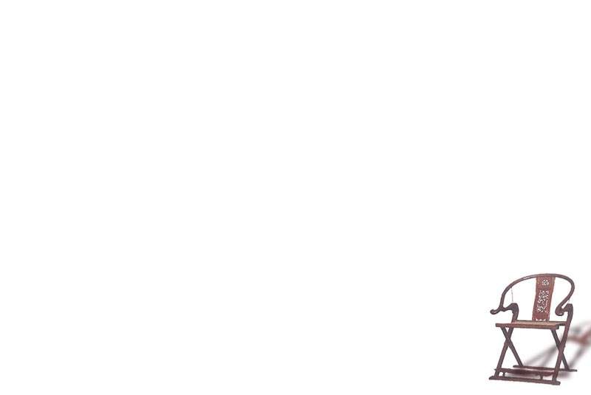
1．下列句子中加点的成语，使用恰当的一句是
A． 那是一张两人的合影，左边是一位英俊的解放军战士，右边是一位文弱的莘莘学子。
B． 这次选举，本来他是最有希望的，但由于他近来的所作所为不孚众望，结果落选了。
C． 齐白石画展在美术馆开幕了，国画研究院的画家竞相观摩，艺术爱好者也趋之若鹜。
D． 这部精彩的电视剧播出时，几乎万人空巷，人们在家里守着荧屏，街上显得静悄悄的。
B
搭配不当
色彩不当
望文生义

Slide 14

2．下列句子中，加点的成语使用恰当的一句是
A． 成都五牛俱乐部一二三线球队请的主教练及外援都是清一色的德国人，其雄厚财力令其他甲B球队望其项背。
B． 为了救活这家濒临倒闭的工厂，新上任的厂领导积极开展市场调查，狠抓产品质量和开发，真可谓处心积虑。
C． 今年初上海鲜牛奶市场燃起竞相降价的烽火，销售价格甚至低于成本，这对消费者来说倒正好可以火中取栗。
D． 北京大学“五四剧社”为百年校庆排练的话剧《蔡元培》是否以全新的风格出现在舞台上，大家都拭目以待。
D
用错语境
色彩不当
词义理解不当

Slide 15
4．下列各句中，加点的成语使用恰当的一句是
A．古人不乏刻苦学习的楷模，悬梁刺股者、秉烛达旦者、闻鸡起舞者，在历史上汗牛充栋。
B．“崇尚科学文明，反对迷信愚味”图片展，将伪科学暴露得淋漓尽致，使观众深受教育。
C．本刊将洗心革面，继续提高稿件的编辑质量，决心向文学刊物的高层次、高水平攀登。
D．谈起电脑、互联网，这个孩子竟然说得头头是道，左右逢源，使在场的专家也惊叹不已。
B
用错对象
用错对象
用错对象

Slide 16
5．下列各句中，加点的成语使用恰当的一项是
A．当时暴雨如注，满路泥泞，汽车已无法行走，抢险队员们只好安步当车，跋涉一个多小时赶到了大坝。
B． 她从小就养成了自认为高人一等的优越感，即使在医院里要别人照顾，也仍然颐指气使，盛气凌人。
C． 会议期间，农科院等单位在会场外摆出了鲜花盆景销售摊。休息时，摊前车水马龙，产品供不应求。
D． 您刚刚乔迁新居，房间宽敞明亮，只是摆设略嫌单调，建议您挂幅油画，一定会使居室蓬荜生辉。
B
情理不当
用错对象
谦敬不分

Slide 17
A
下列各句中加点的成语的使用，恰当的一句是
A.面对光怪陆离的现代观念，他们能从现实生活的感受出发，汲取西方艺术的精华，积极探索新的艺术语言。
B.几乎所有造假者都是这样，随便找几间房子、拉上几个人就开始生产，于是大量的垃圾食品厂就雨后春笋般地冒出来了。
C.整改不光是说在口头上，更要落实到行动上，相信到下一次群众评议的时候，大家对机关作风的变化一定都会有口皆碑。
D.加入世贸组织（WTO）后汽车价格变化备受关注，但作为市场主力的几家汽车大厂，三四个月以来却一直偃旗息鼓，没有太大动作。
色彩不当
大词小用
不合语境

Slide 18
D
下列各句中加点的成语使用不恰当的一句是（ ）
A、滥挖天山雪莲现象日益猖獗的原因之一是，违法者众多且分布广泛，而管理部门人手不足，因此执法时往往捉襟见肘。
B、今年头场雪后城市主干道上都没有发生车辆拥堵现象，在这种秩序井然的背后，包含着交通部门未雨绸缪的辛劳。
C、一项社会调查显示，如果丈夫的收入低于妻子，一部分的男性难免会感到自惭形秽，甚至无端地对自己进行心理折磨。
D、老王家的橱柜里摆满了他多年收藏的各种老旧钟表，每当他向慕名来访的参观者介绍这些宝贝时，总是如数家珍。
“如数家珍”的“如”是“如同、好像”与前面的“各种老旧钟表”矛盾——搭配不当

Slide 19
B
下列各句中，加点的成语使用不恰当的一项是
A．和煦的春风带来生机盎然的季节，学校社团的招新活动再次成为一道亮丽的风景线，男女同学纷至沓来，踊跃报名。
B．机场附近山顶的大量无线发射台严重影响飞行安全，目前虽有一些已搬下山，但这对实现机场净空不过是九牛一毛。
C．东方大学城在短短四年内就以2.1亿元自有资金获取了13.7亿元巨额利润，这种惊人的财富增长速度确实匪夷所思。
D．很多教师和学生都有这样的经验和体会，在考试前一定要保持轻松的心态，采用疲劳战术和题海战术只能事倍功半。
指众多数量中的一点点

Slide 20
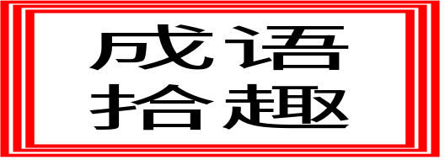
成语连连看(找近义成语)
A组:
瓜熟蒂落 临阵磨枪
卸磨杀驴 独木难支
管中窥豹 过河拆桥
临渴掘井 坐井观天
孤掌难鸣 口蜜腹剑
笑里藏刀 水到渠成

Slide 21
B组
聚沙成塔 化险为夷
绳锯木断 集腋成裘
眼高手低 量体裁衣
不翼而飞 水滴石穿
对症下药 不胫而走
转危为安 志大才疏
成语拾趣

Slide 22
根据诗词句猜成语：
１、黄河之水天上来（ ）
源远流长
２、此曲只应天上有（ ）
不同凡响
３、说尽心中无限事（ ）
畅所欲言/ 知无不言言无不尽
４、白云深处有人家（ ）
空中楼阁
5、相逢何必曾相识（ ）
6、卷我屋上三层茅（ ）
7、问君能有几多愁（ ）
一见如故
风吹草动
对答如流

Slide 23
根据字谜填成语
例：染料铺的货品（五颜六色）
色 盲（ ）
牧童玩吉他（ ）
六月打颤（ ）
关羽战李逵（ ）
悲剧演完（ ）
不分皂白
对牛弹琴
不寒而栗
大刀阔斧
不欢而散

Slide 24
根据字谜填成语
秋后的石榴（ ）
哑巴吃黄连（ ）
月下老牵红线（ ）
月十五观菊花（ ）
牙医牙痛（ ）
皮开肉绽
不言而喻
成人之美
花好月圆
不能自拔

Slide 25

复习对策—成语使用十个注意点
1. 褒贬不分 2.不辨两可
3. 对象用错 4.搭配失当
5.误解词义 6.避免混用
7.消除重复 8.区别轻重
9.摆正谦敬 10.合乎情理

Slide 26
1.辨明褒贬
例：谭嗣同是中国历史上甘为变法流血的始作俑者，相比之下，康、梁二人似乎少了些刚性。
“始作俑者”意思是指“最先做坏事的人”，是个贬义词。 ——犯了贬词褒用的错误

Slide 27
2.识别两可（可褒可贬）
例：关于金字塔和狮身人面像的种种天真的想入非非的神话和传说，说明古埃及人有着丰富的想象力
“想入非非”一般指“完全脱离实际或胡思乱想”，但用在此处却非常恰当，因为产生神话的人类儿童时代在大自然一切奥秘不了解的情况下，想用一种超自然力去征服和解释大自然的一切，应当是“想入非非的”。

Slide 28
此类成语还有：

Slide 29
1．按图索骥：既比喻办事机械死板，也比喻按照线索寻找。
2．暗送秋波：既指献媚取宠，暗中勾结，也指有情人暗中眉目传情。
3．不绝如缕：既形容声音细微，也形容形势危急。
4．灯红酒绿：既形容寻欢作乐的腐化生活，也形容都市或娱乐场所夜晚的繁华景象。
5．独善其身：既指只顾自己缺乏集体精神，也指人要搞好自身修养。

Slide 30
6．对牛弹琴：比喻对不懂道理的人讲道理，对外行人说内行话，也用来讥笑说话的人不看对象。
7．粉墨登场：既指化装上台演戏，也讽刺某些人登上政治舞台。
8．高山流水：既比喻知音或者知己，也比喻乐曲高妙。
9．顾影自怜：既指孤独失意的样子，也指自我欣赏。
10．规行矩步：既比喻墨守成规，不知变通，也比喻举动合乎规矩，毫不苟且。

Slide 31
11．呼风唤雨：既比喻进行煽动性活动，也比喻人能够支配自然。
12．昏天黑地：既形容人生活荒唐颓废，也形容人神志不清。
13．老气横秋：形容人摆老资格，自以为了不起的样子，也形容人没有朝气，暮气沉沉的样子。
14．冷若冰霜：既形容人不热情，不温和，也形容人态度严肃。
15．冷眼旁观：既指用冷淡的态度从旁观看，不愿参加，也指用冷静的态度从旁审视。
16．例行公事：既指只重形式，不讲实效的工作，也指按照惯例处理的公事。

Slide 32
17．另起炉灶：既比喻脱离集体另搞一套，也比喻重新做起。
18．绵里藏针：既比喻外貌柔和，内心刻毒，也形容柔中有刚。
19．难分难解：既指双方争吵，打斗相持不下，难以开交，也形容双方关系异常亲密，难于分离。
20．奇文共赏：既指把荒谬、错误的文章发表出来供大家识别和批判，也指把新奇的文章拿出来共同欣赏。
21．谦谦君子：既指故作谦虚而实际虚伪的人，也指谦虚，能够严格要求自己的人。

Slide 33
22．穷形尽相：既指丑态毕露，也指描写刻画十分细致生动。
23．如虎添翼：既比喻凶恶的势力得到帮助后更加凶恶，也比喻强大的力量得到援助后更加强大。
24．沙里淘金：既比喻费力大而成效小，也比喻从大量的材料中选择精华。
25．四平八稳：既形容说话、做事情、写文章稳当，也指做事情只求不出差错，缺乏创新精神。
26．舞文弄墨：既指歪曲法律条文作弊，也指玩弄文字技巧。
27．想入非非：既指思想进入虚幻的境界，完全脱离实际(中性)，也指胡思乱想(贬义)。

Slide 34
28．形若无事：既指在紧急关头态度镇定自若，也指对坏人坏事听之任之，满不在乎。
29．淋漓尽致：既形容说话或文章表达的充分透彻，也指暴露得很彻底。
30．引火烧身：既比喻自讨苦吃或自取毁灭，也比喻主动暴露自己的问题，争取批评帮助。
31．瞻前顾后：既形容做事情以前考虑周密细致，也形容顾虑太多，犹豫不决。
32．金玉满堂：既指占有很多财富，也比喻人很有才学，学识丰富。

Slide 35
33．春风得意：既可以指进土及第后的得意心情，也可以用来形容人官场腾达或事业顺心时洋洋得意的样子。
34．平易近人：既比喻态度和蔼，没有架子，使人容易接近，也形容文字深入浅出，通俗易懂。
35．洋洋洒洒：既形容说话或写文章才思充沛，连绵不断，也形容规模盛大，气势磅礴。
36．秀色可餐：既可形容女性容貌漂亮，也可形容景色优美，让人迷忘饥。

Slide 36
37．眉来眼去：多用于男女示爱，也指坏人之间勾搭。
38．处之泰然：既形容对待紧急事情或困难，安然自得，毫不在乎，也指对事情无动于衷。
39．左右逢源：既比喻做事得心应手，怎样进行都很顺利，也比喻办事圆滑。
40．指手画脚：既形容说话时兼用手势示意，也形容轻率的指点、批评。

Slide 37

3.用准对象
例：石刻作品上的各种花鸟虫兽、人物形象栩栩如生，美轮美奂。
“轮”是“高大”的意思，“奂”是“众多”的意思，适用的对象应是高大的建筑物而非人物形象。此外，还应注意只能用于男女尤其是夫妻间的成语，如青梅竹马、两小无猜、耳鬓厮磨、比翼双飞、破镜重圆、夫唱妇随、举案齐眉、相敬如宾等

Slide 38

★ “栩栩如生”指人或生物的形象；
★ “眉飞色舞”指用于人；
★ “老气横秋”可用于三类人☹老练而自负的人； ☹没有朝气的年轻人； ☹摆老资格的人；
★ “同日而语、相提并论、一概而论、等量齐观、曾几何时”等等不能用于肯定句中；
★ “神通广大、五体投地、寿终正寝、衣冠楚楚、洗耳恭听”等适用于诙谐讽刺句中；
★ “雕虫小技、东涂西抹、恭敬不如从命、贻笑大方、千虑一得、抛砖引玉、问道于盲、敝帚自珍”等适用于谦词句中；
此外,还有:

Slide 39
忝列门墙：谦词，表示自己愧在师门。
敬谢不敏：谦词，表示推词做某事的客气话。
信笔涂鸦：多用作谦词,形容字写得很坏。
一孔之见：多用作谦词,比喻狭隘片面的见解。
才疏学浅：多用作自谦,见识不广，学问不深。
不情之请：谦词,客套话，不合情理的请求（向人求助时称自己的请求）。
姑妄言之：谦词,姑且说说（对于自己不能深信不疑的事情，说给别人时常用此语以示保留）。

Slide 40
高抬贵手：敬词,客套话，多用于请求对方饶恕或通融。
不吝赐教：敬词，用于自己向别人征求意见或请教问题。
鼎力相助：敬词，大力相助（表示请托或感谢时用）。
洗耳恭听：敬词,专心地听（请人讲话是说的客气话）。

Slide 41

美轮美奂（建筑物）
炙手可热（权势）
暴露无遗（指缺点、问题矛盾等）
豆蔻年华（女子十三四岁）
蔚为大观（汇成盛大的景象给人美不胜收的观感）
始作俑者（第一个做坏事的人）
对簿公堂（在公堂上受审）
改弦更张（改革制度或变换方法）
与人为善（现多指善意帮助别人）
下里巴人（泛指通俗的文艺作品）
肝胆相照（只能作谓语或定语，不能作状语）
妄自菲薄（不带宾语）
一蹴而就 、相提并论、 望其项背（只用于否定句中）

Slide 42
4.搭配合理
例：我们来到兰亭，漫步在山阳关上，风景络绎不绝，使我们应接不暇。
“络绎不绝”习惯上与车辆人马搭配，一般不能与风景这类静物搭配的
Notes:
我们来到

Slide 43
5.吃透词义
不能吃透词义的原因很多，主要有：望文生义、近义混用、褒贬失当、顾此失彼、前后矛盾、误用词性。
例：入夏以来，长江、黑龙江流域，五风十雨，洪峰连连，水患不断，给人民的生命财产造成了巨大的损失。
“五风十雨”形容“风调雨顺”。句中错解其义，造成错误。

Slide 44
（1）望文生义
        例：古人写文章都是文不加点。今天的人读起来很吃力。
分析：句中的“文不加点”是指文章一气写成。无须修改。形容思维敏捷，写作技巧纯熟。如：“他略加思索，便提起笔来，文不加点地写下去。”该句作者显然是望文生义，以为“点”就是指标点符号，因而造成误用。其实“点”在这里表示涂改。

Slide 45
例：各部门都要有全局观念,那种目无全牛而忽视整体利益的做法是不对的。
（目无全牛：比喻技艺极其纯熟，已达到得心应手的境地。）

Slide 46
（2）近义混用
例：我收到一封国外来信，上面的邮票不胫而走，不知被哪个集邮迷撕去了。
分析：例中“不胫而走”应为“不翼而飞”。“不胫而走”是指没有腿而能行走，“不翼而飞”是指没有翅膀却能飞走。“不胫而走”侧重指事情、消息等用不着刻意宣传，就迅速流传开来，而“不翼而飞”则着重指什么东西突然不见了

Slide 47
（3）褒贬失当
分析：句中的“蠢蠢欲动”原是形容虫子蠕动的样子，现多用来形容敌人准备进犯或坏人准备捣乱，明显带有贬义。如“据点里的敌人又蠢蠢欲动”。
例：李明见别人在下棋，不免倍增心喜、蠢蠢欲动。
（跃跃欲试）

Slide 48
（4）顾此失彼
分析：用“穿云裂石”形容大力士的功力令人费解，“穿云”指冲上云霄，“裂石”指使石头裂开。大力士可以使石头裂开，但他们如何冲上云霄呢？冲上云霄仅靠人体的力量是不够的。
例：这些具有穿云裂石之功的大力士一上场，就把观众的目光吸引了过去。

Slide 49
（5）前后矛盾
分析：句中的“不刊之论”是指不必修改或不能更改的言论或著作，即非常出色的或经典性的著作。而后面又说这样的稿子没有份量，显然是因为不理解“不刊之论”的含义而造成了语意的前后矛盾。
例：杂志社的来稿虽多，可多是不刊之论、没有份量的稿子。

Slide 50
（6）词性误用
分析：作者是把“文韬武略”当成形容词或动词短语看待了，其实“文韬武略”是个并列关系的名词短语。如果要让它作“英雄人物”的定语，必须在之前加上“具有”之类的词。
例：历史上也曾有那么几位文韬武略的英雄人物，想统一天下，但是未曾实现自己的抱负。

Slide 51

识记：
一衣带水
尾大不掉
五风十雨
久假不归
待价而沽
明日黄花
如坐春风
翻云覆雨
不速之客
危言危行
细大不捐
比喻仅隔一水，极其邻近
比喻机构庞大，指挥不灵
形容风调雨顺
长期借去不还
等待好价出售，也比喻怀才待用
比喻过时的事物
比喻受到教育和感化
比喻反复无常或善于耍手段
没有邀请而突然来到的客人
正直的言论、正直的行动
不管是大的还是小的东西都不丢掉

Slide 52
6.避免混用
例：仿制古画还有一种，决不置自己的姓名，以假乱真，鱼龙混杂，骗来金钱。
“鱼龙混杂”喻“好人坏人混在一起”。句中的意思是“拿假的充当真的”，应改为“鱼目混珠”。近义成语，注意它们的差异。

Slide 53
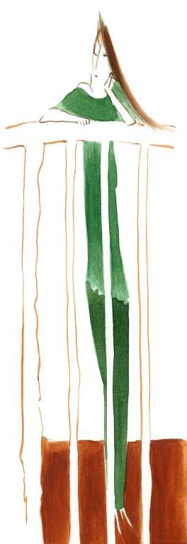
此类成语还有：
另眼相看与刮目相看、
潜移默化与耳濡目染、
耳濡目染与耳闻目睹、
深孚众望与深负众望、
应接不暇与目不暇接、
骇人听闻与耸人听闻、
设身处地与身临其境

Slide 54
7.消除重复
例：教学过程中培养学生创造性思维，是我们教育工作者责无旁贷的责任
“责无旁贷”是“自己的责任不能推卸给别人”之义，与“责任”重复。

Slide 55
8.区别轻重
例：少数党员干部把自己混同与一般群众，甚至同流合污。
“同流合污”指同坏人共同干坏事。“少数党员”虽觉悟不高，但还未落到与坏人为伍的地步，所以用词过重了

Slide 56
例5.李老师当班主任20年，勤勤恳恳，日理万机，积劳成疾仍坚持工作。
（日理万机：常指君王或国家领导每天忙于处理繁多的政务。）

Slide 57
9.摆正谦敬
例：您刚刚乔迁新居，房间宽敞明亮，只是摆设略嫌单调，建议您挂幅油画，一定会使居室蓬荜生辉。
“蓬荜生辉”是谦词，句中误用为敬贺之词。

Slide 58
10.合乎情理
例：当时暴雨如注，满路泥泞，汽车无法行驶，抢险队员只好安步当车，跋涉一个多小时赶到大坝。
“安步当车”指慢慢地步行，就当是坐车。句中描述的是抢险，情况十分危急，必须尽快赶到，显然“安步当车”与情理相悖。

Slide 59
例.有一个同学跟我说：“想到八个月后就要参加高考，我就心有余悸。真的还没有准备好呀！”
（“心有余悸”应针对已经过去的事而言，这高考是八个月后的事，用在句中不合逻辑。 ）

Slide 60
请在有“然”字的成语中填上合适的字。
（ ）然自得（ ）然如故 （ ）然大悟
（ ）然若失（ ）然天成（ ）然开朗
（ ）然无恙（ ）然一新（ ）然大物
怡
依
恍
茫
浑
豁
安
焕
庞
（ ）然成风（ ）然处之（ ）然失色
（ ）然无味（ ）然无存（ ）然失笑
（ ）然一笑（ ）然而生 （ ）然纸上
（ ）然起敬（ ）然一身 （ ）然可亲
蔚
泰
黯
索
荡
哑
嫣
油
跃
肃
孑
蔼

Slide 61
迥
慨
（ ）然有序 （ ）然不同 （ ）然允诺
（ ）然长逝（ ）然若揭（ ）然心动
（ ）然置之（ ）然于胸（ ）然若失
井
溘
昭
怦
漠
了
惘
巍
忿
（ ）然屹立（ ）然大波（ ）然作色
（ ）然长叹（ ）然冰释（ ）然神伤
（ ）然成章（ ）然而止（ ）然不同
（ ）然不动（ ）然不悦（ ）然而愈
轩
喟
涣
黯
斐
戛
截
岿
怫
霍

Slide 62
悍
浩
翻
（ ）然不顾（ ）然正气（ ）然改进
（ ）然改途（ ）然足音（ ）然而返
（ ）然大怒（ ）然物外
幡
跫
废
勃
超
盎
凛
岸
春意（ ）然 大义（ ）然道貌（ ）然
防范（ ）然 故我（ ）然果不（ ）然
环堵（ ）然 理所（ ）然毛骨（ ）然
任其（ ）然
未
依
其
萧
当
悚
自

Slide 63

（1）最遥远的地方--------
（天涯海角）
（2）最荒凉的地方---------
（不毛之地）
（3）最悬殊的地方---------
（天壤之别）
（4）最反常的气候----------
（晴天霹雳）
（5）最昂贵的稿费----------
（一字千金）
（6）最绝望的前途-----------
（山穷水尽）
（7）最难做的饭-----------
（无米之炊）
（8）最高的巨人------------
（顶天立地）
（9）最短的季节-----------
（一日三秋）
（10）最长的腿--------------
（一步登天）

Slide 64
11.最大的手
12.最宽阔的胸怀
13.最长的寿命
14.最宝贵的话
15.最厉害的贼
16.最宽的嘴巴
17.最难的话
18.最快的话
19.最重的话
一手遮天
胸怀若谷
万寿无疆
金玉良言
偷天换日
口若悬河
一言难尽
一言既出驷马难追
一言九鼎

Slide 65
20.最有价值的话
21.最忠诚的语言
22.最大的誓言
23.最广的话
24.最有学问的人
25.最重的头发
26.最大的家
一诺千金
金玉良言
海枯石烂
一言千里
无所不知
千钧一发
四海为家

